Slide 2




人际关系概述
人际交往理念
人际关系技巧
若干心理效应

Slide 3

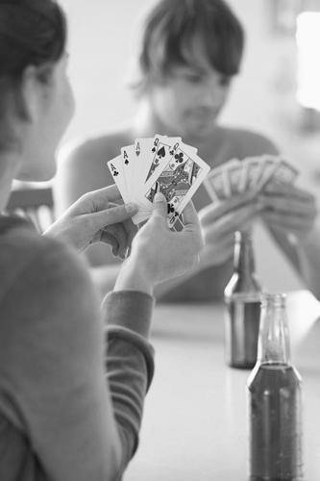
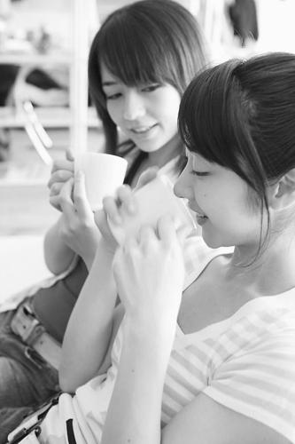
人际关系概述
人际交往理念
人际关系技巧
若干心理效应
人际关系概述
人际交往理念
人际关系技巧
若干心理效应

Slide 4
朋友关系
同事关系
同学关系
家庭亲属关系
师生关系
战友关系
领导与被领导关系
雇佣关系
日常社会交往关系
人际关系也称人际交往，是指人与人之间通过直接交往形成起来的较为稳定的倾向性情感联系。这种联系是交往所产生的情感的积淀，是人与人之间相对稳定的情感纽带。关系一经形成，就会作为进一步相互作用的背景和导向系统，对后续的交往形成定向性影响。
人际关系范畴
1
什么是人际关系

Slide 5



听故事，学道理
伦敦有位年轻的小伙子，是一家大学里的学生，租住在一家公寓。他租住后不久，来了一位年轻的姑娘，就租住在他隔壁。那姑娘长得天姿国色、闭月羞花，深深地打动了小伙子的心。他每次上楼下楼都能遇见她，在不知不觉中，他爱上了那姑娘。
可他一直找不到借口与她相识，因而他觉得很痛苦，郁郁寡欢。圣诞节到了，小伙子一个人呆在房间里，举目无亲，寂寞难挨。忽然，他听见隔壁房间传来了床架的咯吱咯吱声和姑娘的阵阵喘息声，连续很长时间。
2
人际关系的重要性

Slide 6

听故事，学道理
小伙子想到自己正在孤独悲伤，而那姑娘却在男欢女爱，这深深地刺伤了他那颗沉浸在沮丧之中的心，使他感到人生彻底地绝望了。最后，他找了一根绳索，自悬于梁上，告别了人世。第二天，人们发现，就在那个圣诞节之夜，不仅那个小伙子，那个姑娘也自杀了，是吃砒霜死的。
小伙子听到的那些响声，是砒霜毒性发作姑娘挣扎时发出的，他完全误解了那些声响的性质。姑娘的桌子上有一份遗书，遗书上说，她实在忍受不了这份孤独，在这个世界上，没有人关心她，尤其是在那个美丽的圣诞节之夜。
图片来自网络，与本主题无关，特此说明！
2
人际关系的重要性

Slide 7


可怜两个人互相倾慕却竟然都未能跨入认识这一步。哪怕只是一个友好的微笑、一个善意的搭讪即可解决的问题，对于他们来讲，竟比登天还难，这不得不让人扼腕喟叹！我们无法去考证这个故事的真假，但是，我们可以看到，培养人际交往的功夫，是多么的重要。
点评
人类自远古以来就过着群居的生活，因此，良好的人际关系是一个人在社会上能够立足的必要条件之一。与人相处的学问，在人类所有的学问中应该是排在前面的。
2
人际关系的重要性

Slide 8
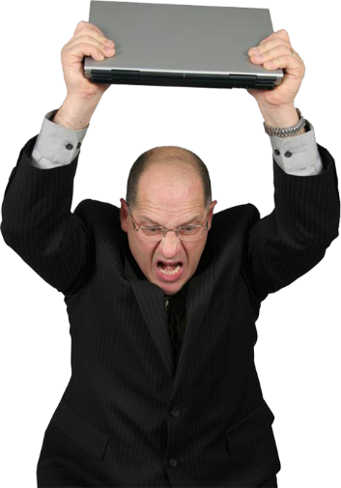

研究发现
卡内基理工学院分析了一万个人的记录后得出结论：15%的成功者是由于技术熟练、头脑聪慧和工作能力强；85%的成功者是由于个性因素，即具有成功与人交往的能力。反之，在生活中失败的人，90%是因为不善于与人展开有效交往而导致的。
阿尔波特博士在自己的联合报业专栏“探索你的心理”中提出自己的研究成果：4000名失业的人中，只有10%，即400人是因为他们不能干这种工作；90%，或者说3600人，是因为他们还不曾发展自己与人成功相处的良好品质。
科学研究已经证明：如果一个人学会了如何与他人打交道，不管你从事什么工作，不管你的职务是什么，你都在通往成功的道路上走完了85%左右的行程，而在取得自己的幸福方面，已经有了99%的把握。
2
人际关系的重要性

Slide 9
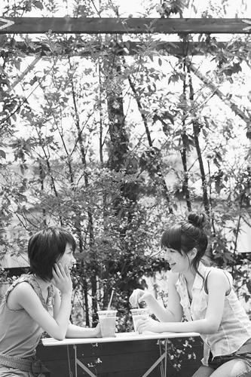

人际关系概述
人际交往理念
人际关系技巧
若干心理效应
人际关系概述
人际交往理念
人际关系技巧
若干心理效应

Slide 10

人际关系概述
人际交往理念
人际关系技巧
若干心理效应
人与人之间的关系错综复杂、微妙多变，捉摸不透，就像天气一样，像雾、像雨、又像风。刚才还卿卿我我，一会儿却反目为仇；昨日还缠绵于小桥流水、花前月下，今天却挥手拜拜了。有的人人际关系如鱼得水，和谁都能和睦相处；有的人人际关系却一塌糊涂，处处与人结怨仇；这都是为什么呢？我们将从下面四个原则来解开人际关系的神秘面纱。

Slide 11

人际关系概述
人际交往理念
人际关系技巧
若干心理效应
1
平等待人 是人际交往的前提
2
诚实守信 是人际交往的基石
3
宽容谦让 是人际交往的粘合剂
4
互利互惠 是人际交往的润滑剂

Slide 12

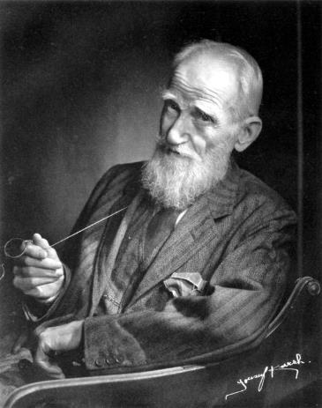


①
苏联十月革命胜利后，英国著名作家萧伯纳前往苏联考察。一天，他在大街上同一个可爱的苏联小女孩相识，两人玩了半天，很开心。
学经典故事
平等即交往者要懂得自尊与相互尊重
分别时，萧伯纳觉得应告诉孩子自己是谁，于是问小女孩：“小姑娘，你知道今天同你玩的是谁吗？”小姑娘答：“不知道。”萧说：“告诉你小姑娘，回家也告诉你妈妈，今天同你玩的是英国著名作家萧伯纳。”
1
平等待人是人际交往的前提

Slide 13

①
小姑娘闻之不悦，回敬说：“你回家也告诉你妈妈，今天同你玩的是苏联小姑娘玛沙。”听了小姑娘的话，萧伯纳为之一震。孩子单纯幼稚，不识名人，头脑中没有世俗的等级观念，在与成人交往时，幼小纯洁的心灵同样渴望一份平等。
长做人智慧
平等即交往者要懂得自尊与相互尊重
萧伯纳为自己不经意间流露出的以名人自居的不平等态度而深感内疚。为此，他回国后专门写了一篇文章反省自己，并提醒世人与他人交往时一定要相互尊重，平等待人。
1
平等待人是人际交往的前提

Slide 14

①
平等原则即交往者要懂得自尊与相互尊重，这是正常人际关系建立的基础之一。交往者的自尊体现在不卑不亢，这是首先赢得别人尊重的前提；同时，交往者也应尊重对方，应把自己摆在与对方同样的位置，不以权压人、以强凌弱，不拿架子，不摆资格，相互尊重，平等协商，不伤害和侵犯他人利益。
平等即交往者要懂得自尊与相互尊重
只有这样的相互尊重才能有深化交往、发展关系的可能。如果不尊重对方，使对方产生厌恶心理，就会失去交往的先决条件。
1
平等待人是人际交往的前提

Slide 15

①
尊重别人，特别注意要维护别人的尊严和脸面，这非常重要。“人活一张脸，树活一张皮。”每个人都非常看重自己的尊严和脸面，所谓“士可杀、不可辱”，其他东西可以不要，面子不可以不要。
平等即交往者要懂得自尊与相互尊重
可以说，你每给别人一次面子，就可以增加一个朋友；你每驳一次面子，就可能增加一个敌人。有些时候，给别人留面子，比给他金银珠宝更有用。见到有人适当地往自己的脸上贴金，你大可一笑置之，不必拆穿他的谎言，否则他丢了面子，会恨你一辈子。
1
平等待人是人际交往的前提

Slide 16

①
尊重他人是一种美德，是一个人内在修养的外在表现。
尊重上级是一种天职
平等即交往者要懂得自尊与相互尊重
尊重下级是一种美德
尊重客户是一种常识
尊重同事是一种本分
尊重所有人是一种教养
1
平等待人是人际交往的前提

Slide 17

②
在人际交往中，平等待人非常重要，但往往人们还会忽略一点，在与人交往中，常常会不自觉地表现出自己的优越感，这也是有违平等原则的。
正如《法言•修身》所言：“上交不谄，下交不骄。”遇到显贵的人，不会因此奉承巴结；遇到寒微的人，不会因此傲慢自大，这正是平等之交的可贵之处。
表现出优越感，这也有违平等原则
1
平等待人是人际交往的前提

Slide 18
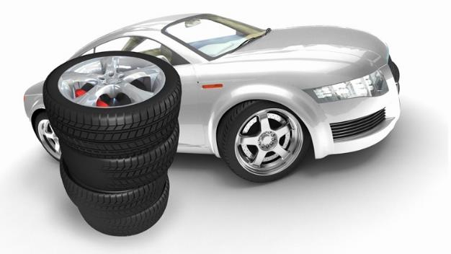

②
一个心理学教授到疯人院参观，了解疯子的生活状态。一天下来，觉得这些人疯疯癫癫，行事出人意料，可算大开眼界。想不到准备返回时，发现自己的一个车胎被卸掉了。
表现出优越感，这也有违平等原则
“一定是哪个疯子干的！”教授愤愤地想，并动手拿备胎准备装上。但事情严重了，车胎没了，螺丝也没了。没有螺丝有备胎也装不上去啊！
听故事，学道理
1
平等待人是人际交往的前提

Slide 19
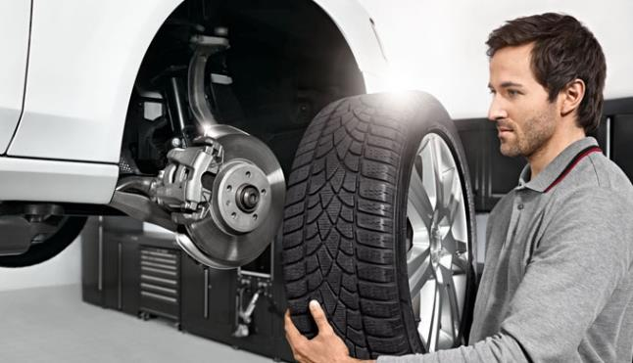
②
疯子嘻嘻哈哈地笑道：“我是疯子，可我不是呆子啊！”
教授一筹莫展。在他着急万分的时候，一个疯子蹦蹦跳跳地过来了。他发现了困境中的教授，停下来问发生了什么事。教授懒得理他，但出于礼貌还是告诉了他。
表现出优越感，这也有违平等原则
疯子哈哈大笑说：“我有办法！”他从每个轮胎上面卸下了一个螺丝，这样就拿到三个螺丝将备胎装了上去。教授惊奇感激之余，大为好奇：“请问你是怎么想到这个办法的？”
听故事，学道理
图片来自网络，与本主题无关，特此说明！
1
平等待人是人际交往的前提

Slide 20


②
正如疯子不一定是呆子一样。在你身边，不爱言语的人不一定就口才不好；不爱表现的就不一定没有业绩值得炫耀，事实上，每个人都有他的长处，都有他得意的地方。正所谓是：“山不解释自己的高度，并不影响它的耸立云端；海不解释自己的深度，并不影响它容纳百川；地不解释自己的厚度，但没有谁能取代她作为承载万物的地位……”
点评
表现出优越感，这也有违平等原则
1
平等待人是人际交往的前提

Slide 21

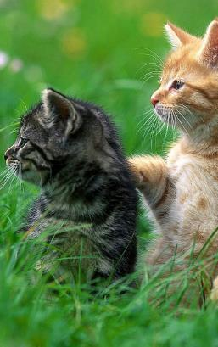
②
你身边的同事也是如此。因此，千万不要小看他们，更不要在他们面前表现你的优越感。办公室里，人人都希望能得到别人的认可与赞赏，都在不自觉地维护者自己的形象和尊严，如果某个人的谈话过分地显示出高人一等的优越感，那么无形之中是对其他人自尊和自信的一种挑战与轻视。
表现出优越感，这也有违平等原则
那么，排斥心理、乃至敌意也就会不自觉地产生了。因此，“放低姿态、放软身段”是人际交往中常用不衰的法宝。所以，我们应该常常检视自己：是不是又自负了，又骄傲了，又看不起别人了，又优越感十足了？
1
平等待人是人际交往的前提

Slide 22
实事求是，坦坦荡荡，不弄虚作假，不口是心非，不坑人骗人，不搞阴谋诡计（战争另说）
言而有信，恪守诺言，说话算数，应允了的事情，就一定按时、按质、按量的完成、办好。
诚实
守信
诚信是人类的高尚美德，也是维系良好人际关系的基本原则之一。曾仕强在《圆通的人际关系》中说，诚信是自古以来人们推崇的美德，在人际交往中，如果没有诚信，就会变成尔虞我诈、勾心斗角，那还有什么意思？
2
诚实守信是人际交往的基石

Slide 23
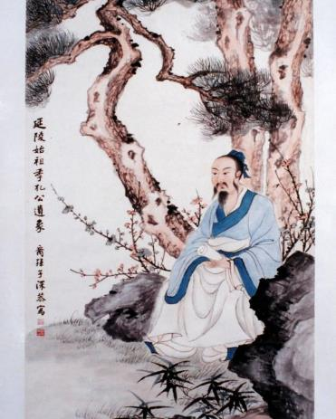
①
春秋时期，吴国有个公子叫季札（吴王阖闾的四叔），一次要出访晋国，路经徐国时，并前往拜访了徐国国君。徐国的国君对季札腰里挂的宝剑非常喜欢。季札因为有出使上国的任务，就没有把宝剑献给徐国国君。
学经典故事
诚信是为人处世、安身立命的根本原则
后来，季札完成出使晋国的任务后，再次路过徐国，他就去找徐国国君，要把腰里挂着的宝剑送给他，可是，此时徐国的国君已经去世了，于是季札就把剑取下来，挂在徐国国君坟墓边的树枝上。
2
诚实守信是人际交往的基石

Slide 24

①
随从人员不解，说，“您又没有答应将宝剑送给徐国国君，何况他现在又已经去世了呢？”
长做人智慧
诚信是为人处世、安身立命的根本原则
季札说：“当时，徐国国君观赏我的宝剑，嘴上没有说什么，但是他的脸色透露出想要这把宝剑的表情；我因为有出使上国的任务，就没有献给他。虽是这样，在我心里已经答应给他了。如今他去世了，就不再把宝剑进献给他，这是欺骗我自己的良心。因为爱惜宝剑而违背自己的良心，正直的人是不会这样做的。”
2
诚实守信是人际交往的基石

Slide 25

①
民间的“一言既出，驷马难追”，“一言九鼎，一诺千金”，都极言诚信的重要。诚信是处理人际关系的根本，无论何种经济时代都是如此。农业经济时代，与之相适应的是一种乡村社会诚信。借粮借钱、交友嫁娶，讲的是诚信。“好借好还，再借不难；有借无还，全村皆知，不与交易”。孔子更是把诚信视为做人的根本，他提出，朋友之间要“言而有信”，还说“人而无信，不知其可也。”意思是说，人如果不讲信用，那他就不知道该怎样立身处世。
点评
诚信是为人处世、安身立命的根本原则
2
诚实守信是人际交往的基石

Slide 26
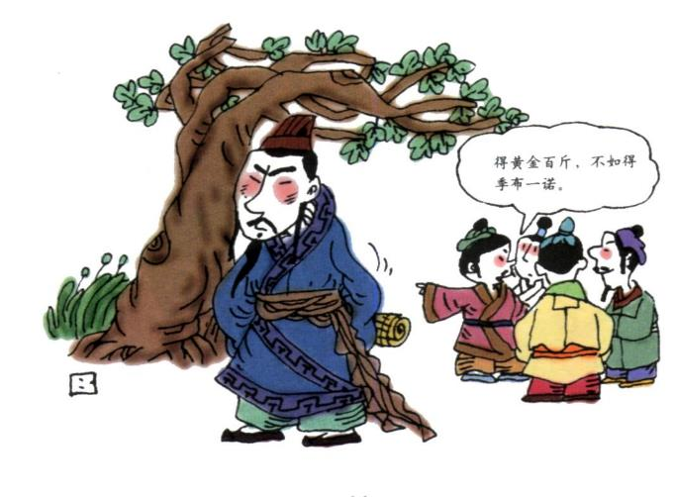
②
诚实守信是评价最高、最受欢迎的品质
秦末汉初楚国人季布，楚汉战争中做过项羽的大将，后来归顺西汉高祖刘邦，担任河东太守，一生特别讲信用，只要答应办的事情就一定要办到，从没有失信于人。他以侠义闻名，重守诺言，因此人们常说：“得黄金百斤，不如得季布一诺。”
2
诚实守信是人际交往的基石

Slide 27

②
三国时期的吴国，有个人叫卓怒。他为人笃守信用，从不食言，只要是答应了的事就立即去办。他与人有约，纵然遇到急风暴雨或雷电冰雪，也从没有不如期到达的。一次，他从建业回会稽，临行前去向太傅诸葛格告辞。诸葛格问他什么时候再来建业。他回答说定某天当再来拜见。
诚实守信是评价最高、最受欢迎的品质
到了这一天，正在宴请的诸葛格，想到卓怒的约定，便放下筷子，等候卓怒。赴会的宾客大都认为，从会稽到建业相距千余里，路途中又难说不会遇到艰难险阻，怎么一定能如期到达？不一会儿，卓怒真的到了，所有的人都惊诧不已。这便是所谓的一诺千金。
听故事，学道理
2
诚实守信是人际交往的基石

Slide 28

②
人是否遵从诚信原则，在人际关系的形成与发展中是至关重要的。把这个问题正式纳人科学范畴进行研究的重要人物之一是心理学家诺尔曼•安德森。他曾经列出555个描写人的个性品质的形容词，让大学生看后指出哪些个性品质是他们最喜欢的。
诚实守信是评价最高、最受欢迎的品质
结果表明，大学生评价最高的品质就是诚信，而评价最低的是说谎和虚伪。待人真诚、言而有信的个性品质导致人际吸引，有利于良好人际关系的建立、维系和发展。而自私自利、虚伪狡诈、言而无信的个性品质阻碍人际吸引，很难取信于人，非常不利于人际关系的建立和融洽。
2
诚实守信是人际交往的基石

Slide 29

③
古代有位国王，要从民众当中选一位未来的继承人。他发给众多候选人每人一些花籽，让他们回去种植，并当众宣布几个月后，谁种的花开得最美，谁就可以继承王位。
学经典故事
不能取信于民，则不能治理好一个国家
于是，人们纷纷回去精心种植，期望培育出最美丽的花朵。其中有一个小男孩，他在花籽种下去后，无论怎样浇水施肥都不见发芽，看到别人种下的花籽都开了花，他很沮丧。
2
诚实守信是人际交往的基石

Slide 30

③
到了规定的日期，候选人个个捧着鲜艳欲滴的花朵来到国王面前，只有那个小男孩低着头，手捧空花盆走了进来。国王把他叫到面前，问他为什么没有种出美丽的花。小男孩很难过，如实诉说了事情原由。
长做人智慧
不能取信于民，则不能治理好一个国家
国王宣布，小男孩就是未来的国王，众人愕然。国王说，那些花籽都是煮过的，永远不会发芽，只有小男孩最诚实，而诚实正是力量的体现，不诚实的人是不可能取信于民、治理好一个国家的。
2
诚实守信是人际交往的基石

Slide 31

③
不诚则不能化万民。
——荀子
民无信不立。
——孔子
不能取信于民，则不能治理好一个国家
的确，一个ZF的公信力一旦消失，这个ZF也就基本GAME OVER了，因为：
不管你说真话还是假话，都没有任何人信了。
2
诚实守信是人际交往的基石

Slide 32


④
他山
之石
诚信，这个在中国还在依赖于传统道德约束的概念，在德国已孵化成一个实实在在的公共信用保障体系。
在商业社会中，没有信用的人寸步难行
德国信用保障机构（SCHUFA）是德国全民信用数据存储与公示的民间机构，于1927年成立。德国全国 3／4人口的信用都有据可查。如果你要去办银行卡，租房子，买车，买房，都要参考你的个人信用分数。一个信用等级很低的人，银行会拒绝给他办理信用卡，想贷款买房买车也会受到限制，甚至在租房子、找工作的时候都可能碰壁。
2
诚实守信是人际交往的基石

Slide 33

④
大到信用卡欠费或电话欠费逾期不还，小到坐车逃票，全都会成为个人信用上 的污点被记录在案。最普遍的例子就是，德国公交车和地铁上面没有固定的检票员，只是偶尔有人上车查票，但德国逃票的人却是少之又少。
在商业社会中，没有信用的人寸步难行
有一次，一个中国朋友上车时忘记看表，快下车的时候才发现自己竟然拿着限时月票在晚高峰时段坐车，吓出一身冷汗。要知道为节省区区几块钱的车票，一经被发现逃票，不仅要支付几十欧元的高额罚金，还要在SCHUFA的信用等级上扣分，简直得不偿失。
2
诚实守信是人际交往的基石

Slide 34

④
在商业社会中，没有信用的人寸步难行
在社会信用保障体系监督下，一个信用记录不良的企业，不但会被消费者抛弃，也很难找到商业伙伴与其合作。一个信用上劣迹斑斑的人，在金融信贷上会受到限 制，在工作和生活中也可能受到消极的影响。在一个处处以信用作为评判标准的社会里，缺乏信用是寸步难行的。
（据《国际先驱导报》 赵捷/文）
2
诚实守信是人际交往的基石

Slide 35
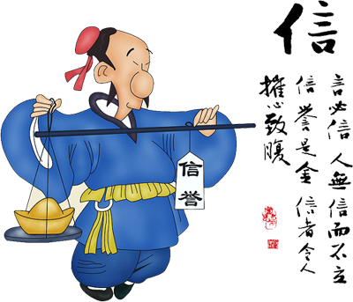
④
诚实守信原则是一项十分重要的民法基本原则，被称为司法领域的“帝王条款”。同时也是市场经济的基本原则之一，是市场经济的灵魂。
在商业社会中，没有信用的人寸步难行
今天，假冒伪劣、坑蒙拐骗、有章不循、不讲信用已经成为人们深恶痛绝的丑恶现象，它不仅损害了广大消费者的合法权益，也葬送了企业、商家以至国家的信誉。这种两败俱伤的惨痛结局，已使越来越多的国人从中警醒，开始重新认识诚信的价值和意义，并在人际交往的各个领域努力实践这个原则。
2
诚实守信是人际交往的基石

Slide 36
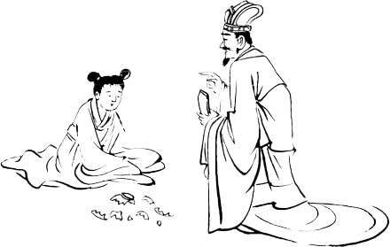
①
经典
故事
东汉人刘宽， 为人仁慈宽厚。在南阳当太守时，小吏、百姓干了错事，他只是让差役用蒲鞭责打，表示羞辱。
宽容大度，能轻松化解各种人际矛盾
他的夫人为了试探他是否真像人们所说的那样仁厚，便让婢女在他和下属集会办公的时候捧出肉汤，把肉汤泼在他的官服上，结果刘宽不仅没发脾气，反而问婢女：“烫了你的手吗？”还有一次，有人曾经错认了他驾车的牛，硬说这牛是他的，刘宽什么也没说，叫车夫把牛解下给那人，自己步行回家。后来，那人找到自己的牛，便把牛还给刘宽，并向他赔礼道歉，刘宽反而安慰那人。
3
宽容谦让是人际交往的粘合剂

Slide 37

①
所谓宽容，就是指能够适当原谅别人的缺点、错误或对自己的伤害，不斤斤计较，“得饶人时且饶人”，同时，能够在心理上容纳各种不同特征的人。
宽容大度，能轻松化解各种人际矛盾
有人写了这样一副对联：“胸宽能盛三江水，量大能容百万兵；退一步风平浪静，让三分幸福来临”。用来教育人们用宽容大度的精神去处理人际关系，化解各种人际矛盾。那么，怎样做到宽容呢？
3
宽容谦让是人际交往的粘合剂

Slide 38


①
首先，要心胸宽阔，豁然大度，要“宰相肚里能撑船”，而不能“鼠肚鸡肠”，要像人们赞美的弥勒佛那样，“大肚能容天下难容之事”。具体讲，一要“容言”，即能倾听、容纳各种不同意见；二要“容过”，即不苛求于人，允许别人犯错误和改正错误；三要“容才”，即不嫉贤妒能。
宽容大度，能轻松化解各种人际矛盾
其次，要严于律己、宽以待人，将心比心，经常换位思考，多站在对方的角度考虑问题，“己所不欲，勿施于人”。要“大事清楚，小事糊涂”，不对他人斤斤计较，不随便讲他人的短处，更不中伤诽谤他人。
3
宽容谦让是人际交往的粘合剂

Slide 39


①
测测你的宽容度，请你对下列问题作出 或 的选择：
1
有很多人总是故意跟我过不去。
2
碰到熟人，当我向他打招呼而他视若无睹时，最令我难堪。
宽容大度，能轻松化解各种人际矛盾
3
我讨厌和整天沉默寡言的人一起生活、工作。
4
有的人哗众取宠，说些浅薄无聊的笑话，居然能博得很多人的喝彩。
5
生活中充满庸俗趣味的人比比皆是。
6
和目中无人的人一起共事真是一种痛苦。
7
有很多人自己不怎么样却总是喜欢嘲讽他人。
8
我不能理解为什么自以为是的人总能得到领导的重用。
3
宽容谦让是人际交往的粘合剂

Slide 40
①
9
有的人笨头笨脑，反应迟钝，真让人窝火。
10
有不少人明明方法不对，还非要别人按着他的意见行事。
11
和事事争强好胜的人呆在一起使我感到紧张。
宽容大度，能轻松化解各种人际矛盾
12
我不喜欢独断专行的领导。
13
有的人成天牢骚满腹，而我觉得这种处境全是他们自己造成的。
14
和怨天尤人的人打交道使自己的生活也变得灰暗。
15
有不少人总喜欢对别人的工作百般挑剔，而不顾及别人的情绪。
16
当我辛辛苦苦做完一件工作却得不到别人的认可和赞赏时，我会大发雷霆。
17
有些蛮横无礼的人常常事事畅通无阻，这真令我看不惯。
3
宽容谦让是人际交往的粘合剂

Slide 41
①
每题答“是”记1分，答“否”记0分。各题得分相加，统计总分。
12-17
6-11
0-5
宽容大度，能轻松化解各种人际矛盾
说明你需要在生活中加强自己的灵活性，培养宽容精神；
具有常人心态，尽管碰到难相处的人时也会被他们所激怒，但总的来说尚能容忍。
说明外界的纷繁复杂很难左右你平和的心态。
3
宽容谦让是人际交往的粘合剂

Slide 42


①
与宽容相对的，就是太过敏感，斤斤计较。好像所有的人都在和自己过不去，谁都对不起自己。对这些人说一句“天下本无事，庸人自扰之”是不过分的。他们没事的时候，杞人无事忧天倾，有事的时候，则疑神疑鬼，看谁都像偷斧之人。
宽容大度，能轻松化解各种人际矛盾
老这样下去，实际上，就是把本来不与你为敌的人搞成与你为敌，把没偷斧子的人逼得去偷斧子。人人在接受别人的“培养”，人人也在“培养”别人，在太敏感的人身边，肯定布了更敏感的人，而在宽容的人身边肯定围绕着更多的宽容的人。
3
宽容谦让是人际交往的粘合剂

Slide 43
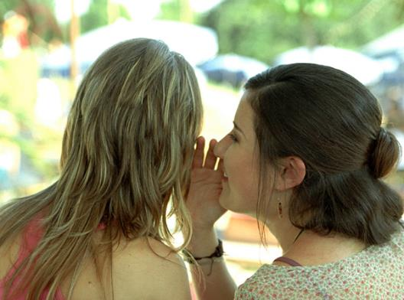
①
人际关系还是把敏感度淡化一点好。起码不能太敏感。人和人在一起共事，难免磕磕碰碰，甚至冲突也是有的。避免此后果的办法就应该不要无故怀疑别人，不要把人老往坏处想，如果有人在你面前说，某某说你的坏话了，你首先应想到的是，来说是非者，必是是非人。
宽容大度，能轻松化解各种人际矛盾
听这些话无一些好处，还不如省点精力干些别的有用的事情。自己本来就有不好，为什么别人就不能说呢？其实真正能触动人的思想，促使自己反思问题的时候，往往是在自己受挫折的时候，是在听到别人说自己不好的时候。
3
宽容谦让是人际交往的粘合剂

Slide 44
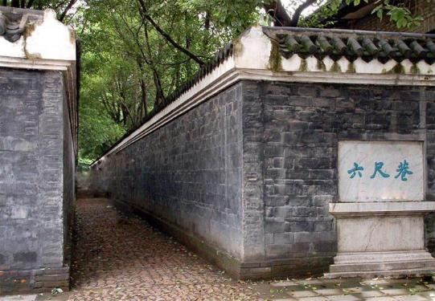
②
康熙年间，大学士兼礼部尚书张英，刚直不阿，廉洁清正，在处理家庭邻里关系上，颇得后人赞扬。有一年他的老家修治府第，因地界不清与邻居相争，告到官府，因两家都是高官望族，县令不敢决断。
骄横致四面楚歌；谦让化干戈为玉帛
家人写信要他出面干预，张以诗回复：“千里修书只为墙，让他三尺又何妨， 长城万里今犹在，不见当年秦始皇。”家人阅后，主动让出三尺地界，以示不再相争。邻居感动，亦让出三尺，于是形成一条象征睦邻友好的“六尺巷道”，传为佳话。
听故事，学道理
3
宽容谦让是人际交往的粘合剂

Slide 45
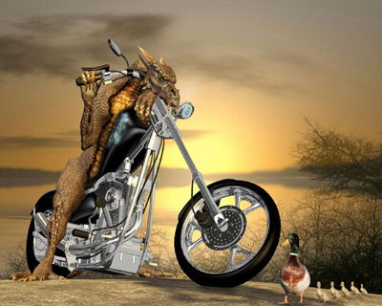
②
骄横致四面楚歌；谦让化干戈为玉帛
谦让，就是谦虚礼让，在处理人际关系上，谦让也是化解矛盾的良方。比如过马路时，行人或车辆之间相互谦让一下，排队购物、买票时，大家相互谦让一下，这样就会避免许多无谓的矛盾。正所谓是：逼一寸眼盲路窄；退一步海阔天空。骄横能致四面皆是楚歌；谦让却能化干戈为玉帛。
3
宽容谦让是人际交往的粘合剂

Slide 46

①
人际交往的本质是社会交换，你来我往，一来一往之间就形成了人际关系。这里的交换不能简单地理解为等价交换或物质、经济上的相互给予，而首先应该理解为人际交往中的相互支持、相互帮助、相互爱护的根本原则。
人际交往的本质是社会交换
这里既有物质上的相互扶持，更有心理及情感上的相互慰藉和满足。人们经常说的“黄金有价情无价”、“千里送鹅毛，礼轻情义重”、“烽火连三月，家书抵万金”等等，都是说良好人际关系的维系，重在情而不在物。
4
互利互惠是人际交往的润滑剂

Slide 47
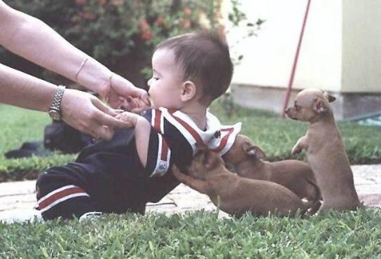
②
“将欲取之，必先予之”
这种社会交换要以主动为主，先付出，后收获。即“将欲取之，必先予之”。真正懂得交往之道的人，是在自己能力范围之内尽量“给予”的。如果你的付出比你得到的多，最终，你得到的必定会比你付出的多。在你诚恳地助人时，就一定会助己，这就是生活给你的美好补偿。有时候，突然对别人的一个小小的帮助或者恩惠，可能会帮了自己的大忙。
4
互利互惠是人际交往的润滑剂

Slide 48

③
所谓“互惠互利”，即交往的双方都能从交往中获得某种需要的满足，良好的人际关系才能建立和维系。
“礼尚往来”、“来而不往非礼也”
即注重“礼尚往来”，否则“来而不往非礼也”。在人际交往中，如果时时处处以自我为中心，只考虑对自己是否有利，只想索取，不想奉献，以占别人便宜为交往目的是根本无法搞好人际关系的。比如请客吃饭是相互的，如果每次都是别人买单，而你从不请客，那么很快就不会再有人请你吃饭。
4
互利互惠是人际交往的润滑剂

Slide 49
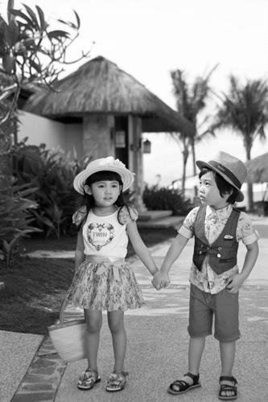
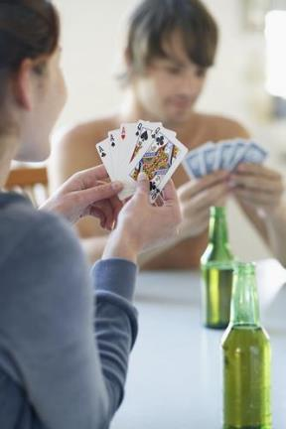
人际关系概述
人际交往理念
人际关系技巧
若干心理效应
人际关系概述
人际交往理念
人际关系技巧
若干心理效应

Slide 50

讲述相似或相同的经历，让对方有志同道合的感觉。要想得到对方的信任，让自己的话更有说服力，只要想办法让对方把自己视为“自己人”就行。
“自己人”的含义就是说，这样的经历我也有过，你的错误我也犯过，你这样的想法我也有过等等。一个人，一旦认为对方是“自己人”，则另眼相待，人们喜欢那些和他们相似的人，那些经历、价值观、态度等与自己相似的人，越相似，就越喜欢。
1
寻找共同点，迅速拉近关系

Slide 51

见面时间长，不如见面次数多有效。见面次数多，即使时间不长，也能增加彼此的熟悉感、好感、亲密感。相反，见面次数少，哪怕时间长，也难以消除因间隔的时间长而造成的生疏感。
显然，在很多时候，见面时间长，不如见面次数多。比如，你想赢得领导的注意与重视，向领导汇报工作，一次汇报很多，不如经常汇报。如果你想与某人建立良好的关系，这方法也适用。
2
见面时间长，不如见面次数多有效

Slide 52

要知道，为了给对方留下好印象，你一个人滔滔不绝地说话，效果反而不好。你不妨找机会多与对方见面，每次时间别太长。这样，给对方一个念想，让他回味你的为人，期待下次的见面。
如果你去请求并不熟悉的人办事，道理也一样。千万别一次把礼送完。想想看，把10万元分成10次，每次一万元送出去，是不是比一次送10万元效果要好很多？把礼物分成多份，这样可以加深对方的印象，混个脸熟。
2
见面时间长，不如见面次数多有效

Slide 53


PowerPoint模板
在人际交际中，小礼物是必备的，用心的小礼物能起到非同小可的作用。只要是一份饱含情意的礼物，无论它价值多少，它都寄托着自己的感情，都能够使人欣然地接受。
但要注意，走亲访友时，一定要在一开始就拿出你的礼物，这样的效果才最好。
3
人未到，礼先到

Slide 54
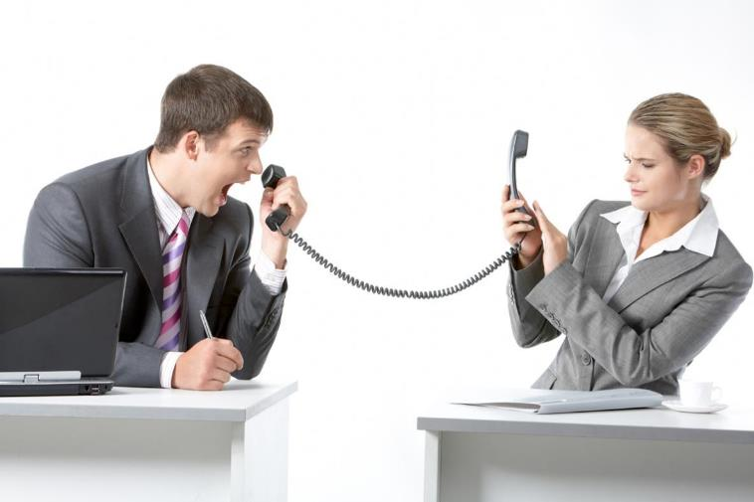
人生在世，不可避免的总有可能与这样或那样的人发生这样或那样的对立。发生对立的情况一般有两种：一种是对方地位高于你，你冒犯了他，让他感觉你的大不敬，心生怒气；另一种是对方地位低于你，你高高在上，让他感觉你的优越性，心生嫉妒。无论是哪一种情况，根源就在于对方在你面前感受不到优越性。
4
向对方示弱，让对方表现得比你优越

Slide 55
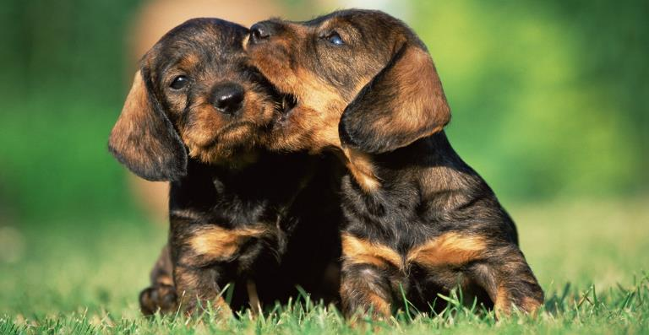
向对方示弱，让对方表现得比你优越，是人际关系学中很关键的学问。也就是说，当你面对一个反感你的人，不妨大胆示弱，放弃自己的优越性，让自己处于卑下的地位。
这样，对方怨气没了，反感没了，你也就被接受了，成了最后的赢家。人性的一大优点是富有同情心，如果你不表现得那么咄咄逼人，表现得弱一些，反而会博得别人的同情。
4
向对方示弱，让对方表现得比你优越

Slide 56

人际关系概述
人际交往理念
人际关系技巧
若干心理效应
人际关系概述
人际交往理念
人际关系技巧
若干心理效应

Slide 57


用良好的第一印象展现自己最吸引人的品质。如，第一次和陌生人见面时，应穿着整洁，谈吐自然，有礼有节。
首因效应（第一印象）：指观察者第一次与对方接触时，往往会根据对方的身体相貌及外显行为来进行综合性与评价性的判断。首因效应的启示是：
要懂得通过现象看本质，不要被对方的第一印象所迷惑。
1
首因效应

Slide 58
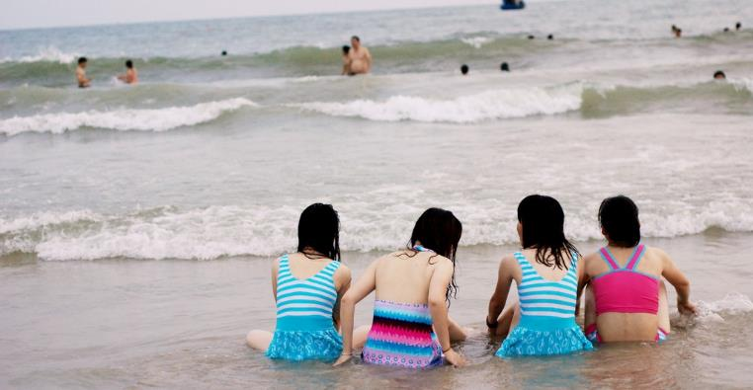
与首因效应相反，随着人际的交往深入，最近的信息对认知的影响较大，所留下的印象也相对深刻，最后的印象就会冲淡或盖过以往的印象，对行为发生重大的影响。这主要产生于熟人之间，也称为“新颖效应”。
比如：多年不见的朋友，在自己的脑海中的印象最深的，其实就是临别时的情景；一个朋友总是让你生气，可是谈起生气的原因，大概只能说上两、三条，这也是一种近因效应的表现。
2
近因效应

Slide 59

近因效应的启示
1
认真对待每一次交往，要有好的开始，也要重视结尾，否则再好的“第一印象”也没有用，功亏一篑。
2
与他人之间因一时之气而发生冲突或是训责别人时，开诚布公，积极沟通。要记得安慰和道歉，知错马上改，亡羊要补牢。
3
我们在看待人或事物时，要历史地、全面地看，而不能只看一时一事，这样才可避免因近因效应导致的认知偏差。
2
近因效应

Slide 60
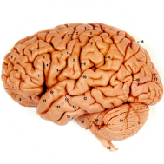


理性。不仅要听从心的声音，也要听从大脑的声音。
不可以偏概全。“横看成岭侧成峰，远近高低各不同”，对对方的判断要从多角度综合分析，比如，不可以以貌取人，要综合被人的谈吐、礼节、知识、智慧来判断一个人。
又称“光环效应”，是指人们对他人的认知判断首先是根据个人的好恶得出，然后再从这个判断推论出认知对象的其他品质的现象。正晕轮效应——爱屋及乌，情人眼里出西施；负晕轮效应——厌恶和尚，恨及袈裟。
正确利用晕轮效应，会达到事半功倍的效果。
3
晕轮效应

Slide 61


“定型化效应”也叫“刻板印象”，是指个人受社会影响而对某些人或事持稳定不变的看法。比如，“南方人都很精明，北方人都很憨厚”，“长沙妹子不可交，面如桃花心似刀”……
不要从交往对象的出身、性格、地位、背景出发交往；
不要带着“有色眼镜”，穿着“印象外套”交往。
4
定型化效应

Slide 62

才能出众而犯了错误的人
1
是指才能平庸者固然不会受人倾慕，而全然无缺点的人，也未必讨人喜欢。最讨人喜欢的人物是精明而带有小缺点的人。心理学家阿诺森等人1978年做过一项“犯错误效应”实验证实了这一结论。实验给被试呈现四种人，让其评价哪一种人最有吸引力：
才能出众而未犯错误的人
2
才能平庸而犯了错误的人
3
才能平庸而未犯错误的人
4
5
出丑效应/仰巴脚效应

Slide 63

结果表明：
1
才能出众但有错误的人被评价为最有吸引力的人
可见，小的过错会使才能出众的人吸引力更增一层。进一步研究发现犯错误效应还受性别角色和自尊心的影响。男性更喜爱犯了错误的才能出众的男性；而女性更倾向于喜欢能力出众而没有犯错误的人（包括男性和女性）。
2
才能出众但没有错误的完美者吸引为第二位
3
平庸但没有错误的人吸引力居第三位
4
平庸而犯同样错误的人被认为是最缺乏吸引力
5
出丑效应/仰巴脚效应

Slide 64
相同投射：从自我出发做判断
在交往中要顾及他人的感受
1
1
投射效应指以己度人，认为自己具有某种特性或倾向，他人也会有与自己相同的特性或倾向，即把自己的价值观与情感好恶影射到外在世界的人、事、物上的心理现象。实质在于“强加于人”。表现为（左），启示（右）
在交往中遇到问题要理性分析，要学会辩证地、一分为二的对待别人和自己。“已所不欲”时“勿施于人”，“己所欲之”也要学会“慎施于人”
情感投射：以自我的爱憎指引交往
2
愿望投射：把自我主观愿望强加于人
3
2
6
投射效应

